Slide 1
www.prodiagnostiek.be
In Bijlage
Doorheen HGD-traject

Slide 2
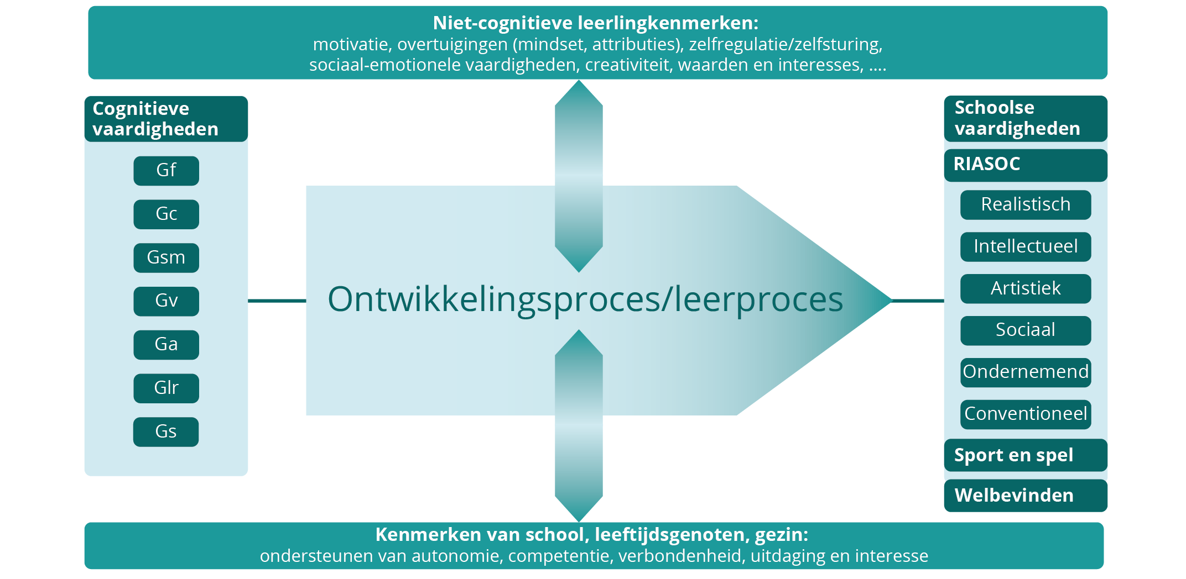
Geïntegreerd werkmodel CSF i.s.m.
Notes:
De bestaande, theoretische modellen van begaafdheid zijn grotendeels gebaseerd op inzichten uit internationaal wetenschappelijk onderzoek en onderwijspraktijken in het buitenland, met name de Verenigde Staten en Canada. Dergelijke modellen zijn niet altijd toepasbaar op de Vlaamse onderwijspraktijk.
In overleg met de coördinatoren van het SBO-project Talent stellen we daarom vanuit Prodia een werkmodel voor dat mogelijk beter aansluit bij de onderwijspraktijk in Vlaanderen. Dit model omvat een integratie van de belangrijkste, enigszins empirisch onderbouwde elementen uit bovenstaande modellen.
Omwille van onze focus op cognitieve begaafdheid geeft het model de ontwikkeling van sterke cognitieve vaardigheden tot prestaties of competenties in verschillende domeinen weer. Het CHC-model biedt momenteel de beste manier om het profiel van cognitieve vaardigheden van leerlingen te beschrijven.
De pijl in het midden geeft weer dat het om een ontwikkelingsproces gaat waarbij cognitieve vaardigheden tot uiting komen in competenties/prestaties.
Voor de beschrijving van prestatiedomeinen (of uitkomsten) baseren we ons op het model van Gagné met het onderscheid tussen schoolse prestaties, werkgerelateerde persoonlijkheidskenmerken volgens het RIASOC-model en sport en spel.
Aangezien het welbevinden van leerlingen centraal staat in de leerlingenbegeleiding in Vlaanderen, krijgt dit aspect van de ontwikkeling ook een plaats in het model als uitkomst of resultaat van het ontwikkelingsproces. We willen immers niet alleen sterk presterende maar ook gelukkige cognitief sterke leerlingen.
Kenmerken van zowel de leerling zelf als de omgeving beïnvloeden het ontwikkelingsproces van vaardigheden tot prestaties.
Bovenaan staan de niet-cognitieve leerlingenkenmerken:
⬇ Motivatie en overtuigingen verwijzen naar taakgericht/doelgericht gedrag, prestatiemotivatie, mindset, locus of control, attributie, self-efficacy … en hangen nauw samen met leergierigheid, wilskracht, waarden, interesse en passie.
⬇ Creativiteit is hier voorgesteld als leerlingenkenmerk dat invloed uitoefent op de ontwikkeling van vaardigheden tot prestaties. Het kan ook deel uitmaken van de uitkomst en gelden als criterium om geleverde prestaties te beoordelen.
⬇ Zelfregulatie en zelfsturing omvatten het hele arsenaal aan strategieën waarover een leerling beschikt om om te gaan met leerstof, opdrachten, uitdagingen, maar ook met gevoelens, frustratie en tegenslagen.
⬇ Sociaal-emotionele vaardigheden zijn de vaardigheden om de gemoedstoestanden, verlangens, motivaties en bedoelingen bij zichzelf en bij anderen te herkennen of begrijpen en er adequaat mee om te gaan. Onder sociaal-emotionele vaardigheden vallen ook de mate van sensitiviteit, stressresistentie en (faal)angst van de leerling.
⬇ De puntjes geven weer dat deze lijst niet exhaustief is. Bij een specifieke leerling kunnen er altijd nog andere kenmerken meespelen die de ontwikkeling van vaardigheden tot prestaties beïnvloeden.
Onderaan zijn de essentiële kenmerken van drie relevante contexten voorgesteld, namelijk het gezin, de peergroep en de school. Elke context komt best tegemoet aan de drie basisbehoeften van leerlingen: autonomie, betrokkenheid en competentie. Daarnaast stimuleert elke context de ontwikkeling en motivatie van de leerling door voldoende uitdaging aan te bieden in zijn zone van naaste ontwikkeling en door aan te sluiten bij diens interesse.

Slide 3
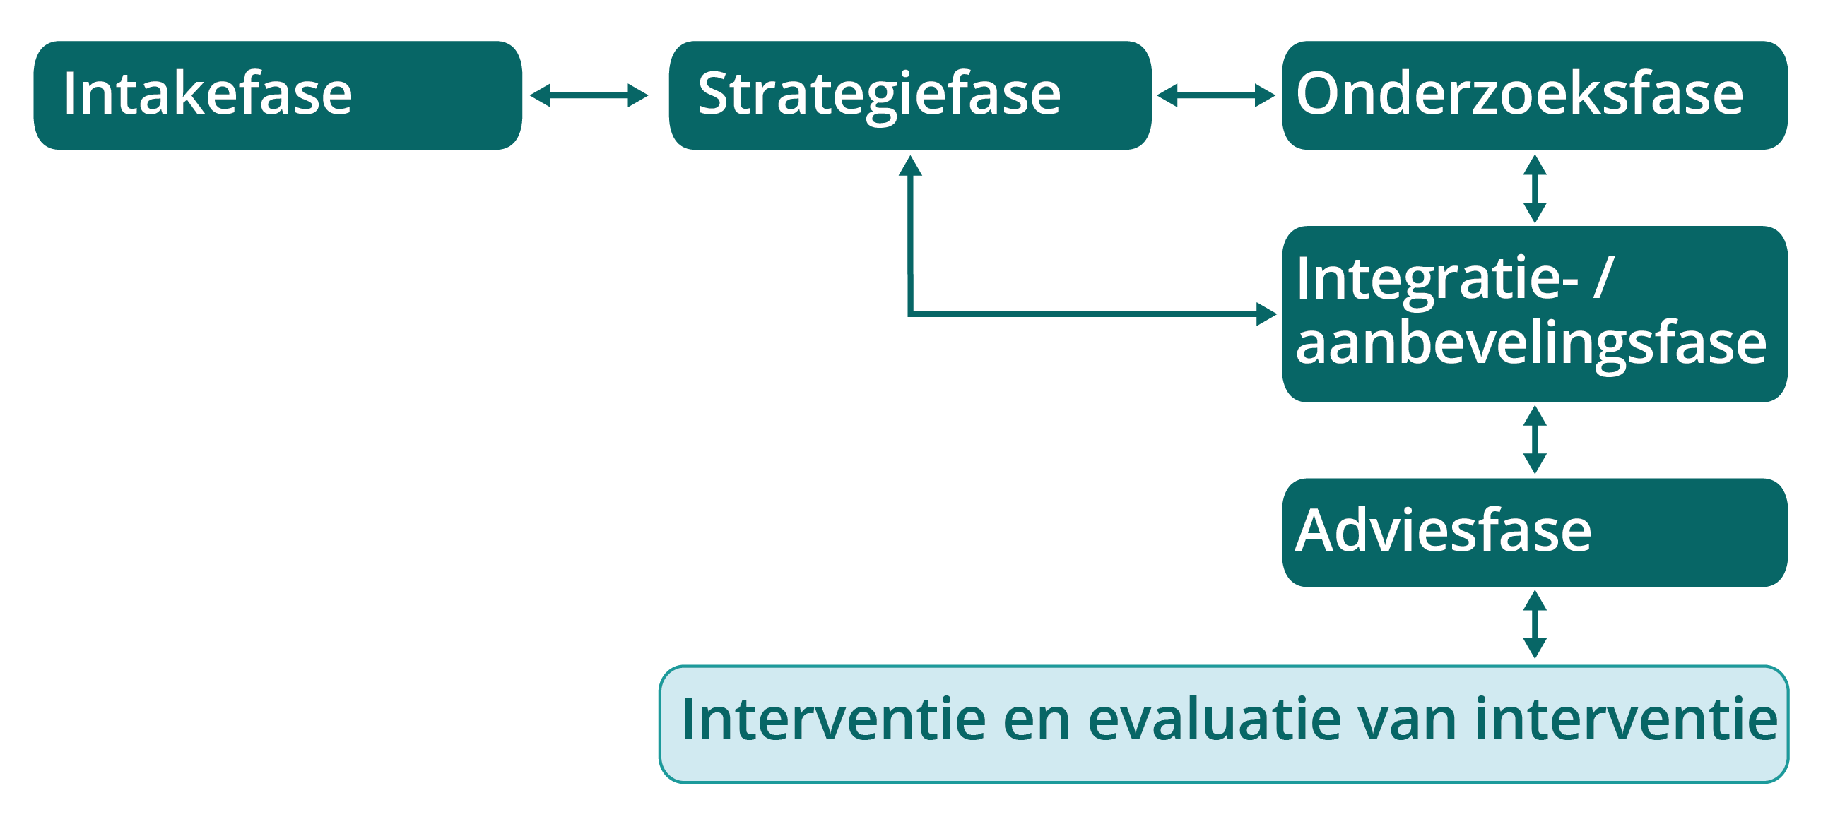
Wanneer en hoe gebruiken?
Notes:
bruikbaar in elke fase van het HGD-traject
met name in reflectiefasen (teamoverleg):
strategiefase: formuleren van hypothesen en onderzoeksvragen, bijv. sterke cognitieve vaardigheden komen niet tot uiting in schoolse vaardigheden omdat deze leerling niet geïnteresseerd is in of gemotiveerd is voor zijn huidige studierichting. OF: omdat zijn thuis-of schoolomgeving te weinig tegemoetkomt aan zijn behoefte naar autonomie en competentie. => kwestie van nagaan of deze hypothese klopt en welke elementen van de leerling/omgeving het ontwikkelingsproces precies belemmeren, zodat aanbevelingen geformuleerd kunnen worden die dit proces alsnog bevorderen.
integratie-/aanbevelingsfase: integratief beeld schetsen, formuleren van doelen / onderwijs-, opvoedings- en ondersteuningsbehoeften, formuleren van aanbevelingen aan de hand van het werkmodel.
maar ook in onderzoeksfase: wat en hoe onderzoeken?

Slide 4
Cognitief sterk functioneren
WAT? | ICF-CY | HOE?
Brede cognitieve vaardigheden | FUNCTIES | Gesprek leerling, ouders, leerkracht, hulpverleners … Observatie Analyse van beschikbare gegevens Aanpak uitproberen en effect nagaan Gevalideerd diagnostisch materiaal Medisch onderzoek
Schoolse vaardigheden RIASOC-kenmerken Motorische vaardigheden Studeervaardigheden | ACTIVITEITEN/PARTICIPATIE
Welbevinden
Motivatie Creativiteit Sociaal-emotionele VH | FUNCTIES ACTIVITEITEN/PARTICIPATIE PERSOONLIJKE FACTOREN
Context | Externe factoren Persoonlijke factoren
Notes:
om toepassing in onderzoeksfase te vergemakkelijken: tabel wat/hoe onderzoeken gebaseerd op geïntegreerd werkmodel in combinatie met ICF en onderzoeksmethoden
Bij een vraag naar CSF kan je op basis van het werkmodel selecteren waarover je informatie kan verzamelen. Die selectie hebben we in het protocol ook naast ICF gelegd.
Op deze slide zie je daar een verkorte weergave van. In de tabel in het protocol staan nog wat meer categorieën van ICF aangegeven, bv. functies die bij BCV’s horen:
Mentale functies met zowel de Algemene mentale functies: Intellectuele functies als Specifieke mentale functies
Daarbij geven we ook aan dat het een niet-limitatieve lijst is. Dwz, het is een selectie. Bij een specifieke casus kan het zijn dat vanuit het functioneren en de hulpvraag andere categorieën ook of nog meer van belang zijn.
In tabel accenten in HOE voor verschillende onderdelen (voor de slide alles samengezet)
vanuit tabel wat/hoe naar overzicht diagnostisch materiaal overstappen, indien dergelijk materiaal de meest geschikte methode is.
Noot: voor diagnostisch materialen ook naar de andere protocollen kijken (bv. schools functioneren => protocollen lezen-spellen en wiskunde)

Slide 5
Geïntegreerd werkmodel CSF?
Notes:
in feite is dit werkmodel niet alleen bruikbaar bij (hulp)vragen naar CSF maar ook ruimer voor een verscheidenheid aan vragen/leerlingen
hoewel het oorspronkelijk gebaseerd is op model van Gagné, zitten er verschillende elementen in die in het algemeen relevant zijn voor de ontwikkeling van leerlingen, bijvoorbeeld de zelfdeterminatietheorie, het RIASOC-model, de ontwikkeling van cognitieve naar schoolse vaardigheden en de invloed van leerling- en omgevingskenmerken op dit proces. Ook het concept mindset is bijv. ruimer relevant => bijlage Mindset.

Slide 6
Waar in het protocol en op de site?
Fase 2 CSF en Teamtool HGD-traject
Strategiefase
Onderzoeksfase
Integratie- en aanbevelingsfase
Theoretisch deel CSF, inclusief opgenomen referenties
Bijlage Geïntegreerd werkmodel Cognitief sterk functioneren
Notes:
Heb je het gevoel dat jij of je collega’s eigenlijk nog wat meer oriëntatie nodig hebben in het bredere proces, dan naar teamtool gaan.

Slide 7
Meer info en tools?
www.prodiagnostiek.be
Vragen?
info@prodiagnostiek.be

